Slide 1
非连续内存区管理
姓名：马翔
学号：SA13011099

Slide 2
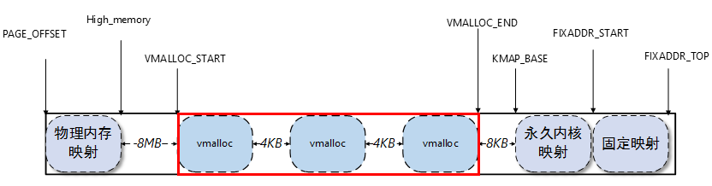
非连续内存区的线性地址
非连续内存区的线性地址范围位于高端内存区域开始后的8MB与永久内核映射之前的8KB之间。
非连续内存管理区起始地址由宏VMALLOC_START表示，结束地址由VMALLOC_END表示。

Slide 3
非连续内存区的线性地址
与内核线性地址空间前896MB直接映射到物理内存地址的前896MB不同，非连续内存区的线性地址区间可以映射到物理内存地址的任何地方（主要是高端内存区），这点和进程地址空间映射十分的相似。
也就是说，运用非连续内存区，我们可以把一堆物理地址不连续的内存页框映射到线性地址连续的内核页中。
非连续内存区在主要用于以下几个方面：
为活动的交换区分配数据结构
为模块分配空间
给某些I/O驱动程序分配缓冲区
映射外部设备物理存储空间

Slide 4
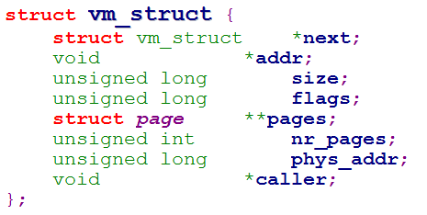
非连续内存区的描述符
每个非连续内存区都对应着一个类型为vm_struct的描述符。
每当内核调用vmalloc函数来在非连续内存区地址上分配size大小的字节时，都会创建一个新的vm_struct结构来描述这一个非连续内存区各个属性，并把它按地址由低到高的插入到vmlist队列中。

Slide 5
非连续内存区的描述符
next： 指向下一个vm_struct结构指针
addr： 非连续内存区线性地址的起始地址
size： 内存区的大小加上4096（内存区之间的安全区间大小）
flags： 非连续内存区映射的内存的属性类型
pages： 指向nr_pages数组指针，该数组由page *类型构成
nr_pages：内存区对应的页的个数

Slide 6
非连续内存区的描述符
pages[nr_pages]
page * | ……
 | p1
 | p2
 | p3
 | ……
mem_map
page | ……
 | ……
 | ……
 | ……
 | ……
 | ……
 | ……
 | ……
 | ……
 | ……
 | ……
vm_struct
…… | ……
page ** | pages
…… | ……
vm_struct结构由kmalloc_node函数分配，也就是说，该结构分配在通用的slab队列上，既在前物理内存的896MB中。
vm_struct的pages指针指向的指针数组结构则不同，当该指针数组大小大于一页时，它会由vmalloc_node函数分配到非连续内存区；当大小小于一页时，它会由kmalloc_node函数分配。

Slide 7
非连续内存区的描述符
当我们调用 vmalloc(unsigned long size) 函数去建立一个非连续内存区时，只是传入了要建立的内存区的大小，我们并不知道在非连续内存区线性地址空间中，哪一段的地址范围属于我们将要建立的vm_struct结构所要去映射的。
既，怎样在确定vm_struct结构的addr变量。
在以前的版本中，所有的vm_struct结构由一个vmlist链表串在一起，并且由这些结构对应的区间由低至高排列。当需要插入一个新的区间时，内核会根据这个链表在非连续内存区线性地址空间中寻找一块满足所要求的内存区大小的未映映的地址范围，并返回该区间的起始线性地址。

Slide 8
非连续内存区的描述符

Slide 9
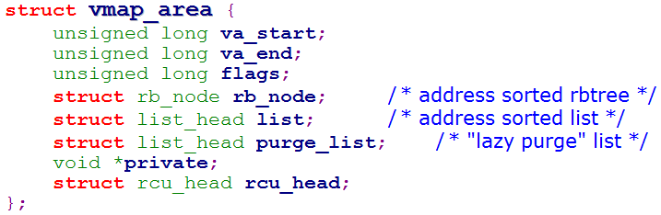
非连续内存区的描述符
在我所阅读的2.6.32内核代码中，可能是为了更加快速的来查找非连续内存区和空闲线性地址区间，内核引入了一个叫做vmap_area数据结构类型。
该vmap_area数据结构既可以当作红黑树的节点，也可以当作普通链表的节点。private字段指向了一个vm_struct结构，va_start与va_end字段都设置成了相应vm_struct结构映射的非连续内存区线性地址空间对应的地址范围。

Slide 10
非连续内存区的描述符
vmap_area结构中的rb_node字段是一个红黑树节点类型，通过它可以把所有的vmap_area结构以红黑树的形式串起来。
该红黑树的根是一个名叫vmap_area_root的变量。
如果想要在非连续内存区线性地址空间寻找一块未映射过的区间，就可以不通过查找vmlist链表，而是通过查找vmap_area_root这一棵红黑树来进行，这样，查找效率和速度会非常高。

Slide 11
分配非连续内存区
内核通过 vmalloc(unsigned long size) 函数来建立非连续内存区的。
vmalloc() 函数主要完成了以下5点任务：
1. 调用kmalloc_node() 函数分配一个vm_struct类型的变量。
2. 调用alloc_vmap_area() 分配一个vmap_area类型的变量，并搜索红黑树来寻找一段满足size大小要求的区间，并依据此区间为vmap_area变量赋值，并把该结构插入到红黑树中合适的位置。
3. 调用setup_vmalloc_vm() 函数根据vmap_area变量对vm_struct变量的除了pages字段以外的其他字段赋值，并调用insert_vmalloc_vmlist() 函数把该vm_struct变量插入到vmlist链表中的合适位置。
4. 根据size的大小通过alloc_page() 函数在高端内存管理区上分配nr_pages个物理页框，并填写pages[nr_pages]指针数组。
5. 填充内核页表结构，从而建立线性地址空间到物理地址空间之间的映射联系。

Slide 12
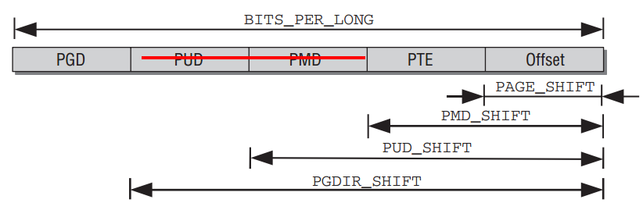
分配非连续内存区
内核是通过 map_vm_area() 函数来建立映射的，建立映射的过程比较繁琐，下面以例子来说明。
假设我们的Linux系统运行在X86处理器上，并且不开启PAE和大页机制，此时我们有一个非连续内存区要建立映射，要映射的线性地址范围就是从VMALLOC_START开始到VMALLOC_START+6MB的这一范围。
由于是X86并且不开启PAE和大页机制，所以内核真正使用的是2级页表而不是4级页表，既PUD和PMD都不使用，只是简单的把它们指向了之前的PGD。这样，一个PGD表项对应了4MB空间。

Slide 13
分配非连续内存区
那么，我们就从内核页表swapper_pg_dir的第994项开始建立映射，之所以是994，是因为994 = 768 + 896/4 + 2 。
假设第994项是空的，内核进入下一层，发现页上级目录（PUD）是空的，就会先去调用pud_alloc() 来分配一个页作为页上级目录，并返回该目录起始地址的pud的指针（pud *），但此处内核只是把pgd指针强制转换成了pud指针。
类似对pud的处理，进入下一层，内核会直接把pud指针会强制转换成pmd指针。
swapper_pg_dir
…… | ……
994 | NULL
995 | NULL
…… | ……
swapper_pg_dir
…… | ……
994 | NULL
995 | NULL
…… | ……
swapper_pg_dir
…… | ……
994 | NULL
995 | NULL
…… | ……
pgd*
pud*
pmd*

Slide 14
分配非连续内存区
有了pmd指针，发现pmd指针指的这一项还是空的，内核就调用pte_alloc_kernel() 分配一个页，用做页表（PTE），并将pmd指针对应项指向该页表。
swapper_pg_dir
…… | ……
994
995 | NULL
…… | ……
页表
0 | NULL
1 | NULL
…… | ……
…… | …….
1023 | NULL
pte*
pmd*

Slide 15
分配非连续内存区
接着，就根据vm_struct结构变量中的字段pages的每一项的pages*指针合成pte结构，然后填入pte* 指向的页表项。这里有着很多的地址边界范围检查，保证页表项指向了正确的页框。
swapper_pg_dir
…… | ……
994
995 | NULL
…… | ……
页表
0
1
…… | ……
…… | …….
1023
pages[nr_pages]
0 | ……
1 | ……
…… | ……
…… | ……
1023 | ……
1024 | …….
…… | ……
1535 | ……
pte*
pmd*

Slide 16
分配非连续内存区
此时，第一次大循环就执行完了，内核就回到最上层的页全局目录中，此时会检查地址范围，发现还剩下2MB没有建立映射，于是内核会继续这个过程，再一次的一级一级的向下建立映射，直到完成。
swapper_pg_dir
…… | ……
994
995
…… | ……
页表
0
1
…… | ……
…… | …….
1023
pages[nr_pages]
0 | ……
1 | ……
…… | ……
…… | ……
1023 | ……
1024 | …….
…… | ……
1535 | ……
pte*
pmd*
页表
0
…… | ……
511
…… | NULL

Slide 17
释放非连续内存区
内核通过vfree(const void *addr)函数来释放非连续内存区，该函数本质是调用__vummap( ) 函数。
__vummap(const void *addr, int deallocate_pages ) 完成一下几点任务：
调用remove_vm_area(addr)来从红黑树上寻找该地址对应的vmap_area结构，从而找到vm_struct结构，然后从vmlist把该vm_struct结构移除。接着在调用free_unmap_vmap_area(va)函数，该函数会接触这一非连续内存区的线性地址与物理地址之间的映射，并释放vmap_area结构。
如果deallocate_pages被置位，就把该vm_struct结构的pages[nr_pages]的每一项指向的页框调用free_page()函数进行回收，归还给相应管理区。并根据pages数组分配的位置调用vfree( )或是kfree( )函数释放。
最后，调用kfree_node() 函数释放掉该vm_struct结构变量。

Slide 18
释放非连续内存区
调用free_unmap_vmap_area(va)函数在接触映射并释放vmap_area结构变量时，内核采取了一种叫做VM_LAZY_FREE的技术。
简而言之，该技术就是在释放一个vmap_area结构和解除对应的地址映射时，并不真正的释放，而是简单的把vmap_area结构的flag字段加上一个VM_LAZY_FREE属性。
内核通过一个vmap_lazy_nr变量记录有多少个vmap_area结构映射的页处于Lazy_Free，当这个变量的大小超过给定的上限时（lazy_max_pages ），内核就真的开始去释放结构，解除映射。
内核调用__purge_vmap_area_lazy() 函数根据vmap_area结构串成的链表一个个检查该vmap_area是否处于lazy_free模式，如果是，那就解除该vmap_area对应的线性地址空间的映射，然后把该vmap_area结构根据其字段purge_list加入到一个valist的链表上。
最后调用__free_vmap_area()释放处于valist链表上的vmap_area结构。

Slide 19
释放非连续内存区
内核调用unmap_vmap_area() 解除vmap_area结构对应的线性地址空间的映射。
与建立映射比较相似，内核也是从高层到低层，循环往复的调用ptep_get_and_clear()函数解除每个PTE项的映射（把该PTE置0）。
与建立映射不同的是，内核在释放时，只是解除了最后一级页表项与物理页的映射的关系，对于之前分配的页表、页中间目录、页上级目录神马的都不再释放了，这样在下次使用时能够重复利用。

Slide 20
释放非连续内存区
以之前的例子来说明，释放非连续内存区后，内核页表如下所示：
swapper_pg_dir
…… | ……
994
995
…… | ……
页表
0 | NULL
1 | NULL
…… | ……
…… | …….
1023 | NULL
pages[nr_pages] 该指针数组已经被释放回收
0 | ……
1 | ……
…… | ……
…… | ……
1023 | ……
1024 | …….
…… | ……
1535 | ……
页表
0 | NULL
…… | ……
511 | NULL
…… | NULL

Slide 21
谢谢观看

